Slide 1
Chào mừng các em học sinh lớp 8 đến với tiết học hôm nay

Slide 2
Khái quát chung về VHVN
1930 – 1945
Văn bản: TÔI ĐI HỌC
(Thanh Tịnh)

Slide 3
A. Khái quát chung về Văn học Việt Nam 1930 - 1945

Slide 4
Tình hình xã hội VN đầu TK XX-trước CMT8/1945
Năm 1858 : Thực dân Pháp “ chính thức” xâm lược Việt Nam với chiêu bài “ văn minh-khai hóa”, thực hiện 2 lần khai khác thuộc địa => Xã hội VN thay đổi về mọi mặt.

Slide 5
Những đô thị mới, tầng lớp mới ra đời: tư sản, tiểu tư sản, thị dân…
Chịu ảnh hưởng của văn hoá phương Tây: nhân vật trung tâm của đời sống văn hoá là trí thức Tây học.
Công chúng đòi hỏi phải có 1 thứ văn chương mới.
Chữ quốc ngữ được truyền bá và sử dụng rộng rãi
Viết văn trở thành 1 nghề để kiếm sống.
Nghề in và làm báo ngày càng phát triển
Phê bình văn học và dịch thuật ra đời.
=> Hình thành 1 nền văn học hiện đại và phát triển mạnh mẽ

Slide 6
II. Sự phát triển của Văn học VN giai đoạn 1930-1945
- Có sự cách tân ở nhiều thể loại:
+ Thơ: phong trào thơ mới
+ Tiểu thuyết: Tự lực văn đoàn
+ Truyện ngắn: Nguyễn Công Hoan, Nam Cao
+ Bút kí, tuỳ bút: Xuân Diệu, Nguyễn Tuân
=> Góp phần thay đổi diện mạo văn học đương thời

Slide 7
Hình thành 2 bộ phận văn học:
+ Bộ phận văn học hợp pháp: văn học lãng mạn và văn học hiện thực phê phán
+ Bộ phận văn học bất hợp pháp : văn học cách mạng
=> 2 bộ phận văn học đấu tranh, tác động qua lại và chuyển hoá lẫn nhau tạo nên sự phong phú đa dạng của nền văn học thời kì này.

Slide 8
B. Văn bản: TÔI ĐI HỌC
(Thanh Tịnh)

Slide 9

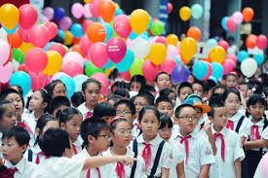
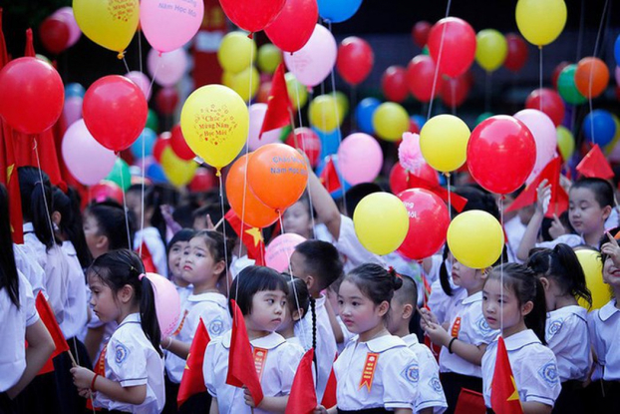
Sáng đầu thu trong xanh
Em mặc quần áo mới
Đi đón ngày khai trường
Vui như là đi hội.
(Trích Ngày khai trường - Nguyễn Bùi Vợi)

Slide 10
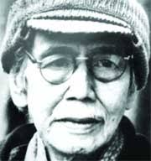
I. Giới thiệu chung
1. Tác giả: Thanh Tịnh (1911 – 1988).
Vừa làm thơ, vừa viết văn, nhưng thành công nhất là truyện ngắn.
Sáng tác của ông nhìn chung đều toát lên vẻ đẹp đằm thắm, tình cảm êm dịu, trong trẻo.
Ông được truy tặng giải thưởng Nhà nước về văn học nghệ thuật năm 2007.
Là tác giả của nhiều tập truyện ngắn như: Quê mẹ, Hận chiến trường, Sức mồ hôi, Những giọt nước biển....

Slide 11

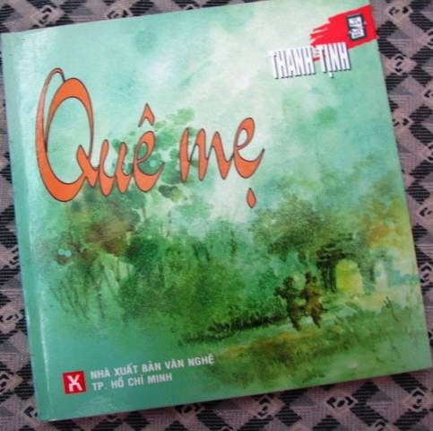


Một số sáng tác của Thanh Tịnh

Slide 12
2. Tác phẩm
- Xuất xứ: được in trong tập : Quê mẹ (1941)
- Thể loại: truyện ngắn mang đậm chất hồi kí.
- Phương thức: tự sự kết hợp miêu tả và biểu cảm.
- Nhân vật chính: tôi
Ngôi kể: theo ngôi thứ I .
Nội dung: kể về ngày đầu tiên đi học của nhân vật tôi => theo trình tự hồi tưởng

Slide 13
TÔI ĐI HỌC
Đoạn 1:
Từ đầu...đến...lướt ngang trên ngọn núi.
Đoạn 2: Tiếp...đến...xếp hàng vào lớp.
Đoạn 3:
Còn lại.
Những hình ảnh khơi nguồn cảm xúc
Cảm xúc nhân vật tôi trong ngày tựu trường đầu tiên
Tâm trạng nhân vật tôi ở trong lớp học.
Nội dung chính

Slide 14
II. Tìm hiểu văn bản
1. Những hình ảnh khơi nguồn nỗi nhớ
Thời điểm gợi nhớ: Cuối thu
Cảnh thiên nhiên: Lá rụng nhiều, mây bàng bạc
-Cảnh sinh hoạt: Mấy em nhỏ rụt rè, cùng mẹ đến trường.
=> Sử dụng nhiều từ láy: nao nức, mơn man, rộn rã....cùng những câu văn giàu chất thơ giàu sức gợi hình, gợi cảm.
>>> Hình ảnh thân quen đã đánh thức những kỉ niệm đẹp đẽ, hồn nhiên, trong sáng của nhân vật “tôi” về ngày đầu tiên đi học.

Slide 15
2. Tâm trạng của nhân vật “tôi” trong ngày tựu trường đầu tiên
a. Trên đường cùng mẹ đến trường
-Cảm nhận về con đường.
- Thấy mình trang trọng, đứng đắn hơn trong chiếc áo vải dù đen
Muốn thử sức mình, tự cầm bút thước
=> Sử dụng nhiều ĐT: ghì, bặm, chúi...
=> “Tôi” đã lớn và ý thức được tầm quan trọng khi được đi học

Slide 16
b. Khi đứng ở sân trường Mĩ Lí.
- Sân trường Mĩ Lí dày đặc cả người;
- Người nào quần áo cũng sạch sẽ, gương mặt cũng vui tươi và sáng sủa.
- Ngôi trường vừa xinh xắn vừa oai nghiêm như cái đình làng. Lòng tôi đâm ra lo sợ vẩn vơ.
-> Bỡ ngỡ, lạ lẫm, lo sợ

Slide 17
c. Khi xếp hàng vào lớp và được ông đốc gọi tên
+ Sau hồi trống, học trò xếp hàng vào lớp, tôi thấy mình chơ vơ, co chân duỗi chân, run run theo nhịp bước.
+ Thấy các bạn ai cũng rụt rè và lúng túng
+ Khi ông Đốc gọi tên: Cảm thấy quả tim như ngừng đập, giật mình và lúng túng
+Dúi đầu vào lòng mẹ, khóc nức nở khi thấy các bạn khóc.
Miêu tả tâm lí nhân vật tinh tế tỉ mỉ
-> Khắc hoạ tâm trạng lúng túng, rụt rè, lo lắng, sợ hãi của nhân vật, thể hiện cảm xúc hồn nhiên, trong sáng của tuổi thơ vô cùng chân thật, sống động.

Slide 18
3. Tâm trạng của nhân vật “tôi” khi ngồi trong lớp đón nhận giờ học đầu tiên
Thấy lớp học cái gì cũng lạ và hay
Quyến luyến tự nhiên và bất ngờ, nhìn thấy các bạn chưa hề quen biết nhưng không cảm thấy xa lạ chút nào.
Chăm chỉ bước vào giờ học, lẩm nhẩm đánh vần
>> Chú bé quen ngay với lớp học, với chỗ ngồi, với người bạn tí hon bên cạnh và nghiêm trang bước vào giờ học đầu tiên

Slide 19
3.Thái độ của những người lớn đối với các bé lần đầu tiên đi học
- Người mẹ: Rất quan tâm đến con, nắm tay dẫn con đi học trong ngày đầu tiên tựu trường.
- Ông Đốc: Một người thầy, một người lãnh đạo rất từ tốn, bao dung. Khi các em khóc, ông đã động viên: “Các em đừng khóc! Trưa nay các em được về nhà cơ mà. Ngày mai các em được ở nhà nữa”.
- Thầy giáo chủ nhiệm: Vui tính, giàu tình yêu thương, đón các em trước cửa lớp
=> Chúng ta nhận ra trách nhiệm, tấm lòng của gia đình, nhà trường đối với thế hệ tương lai. Đó là một môi trường giáo dục ấm áp, là nguồn nuôi dưỡng các em trưởng thành.

Slide 20
III. Tổng kết
1. Nghệ thuật:
- Kể theo dòng hồi tưởng.
- Miêu tả tinh tế, chân thực diễn biến tâm trạng của nhân vật.
- Sự đan xen của các phương thức tự sự, miêu tả biểu cảm. Nổi trội là phương thức biểu cảm
-> Chất trữ tình của truyện.
- Nhiều hình ảnh so sánh giàu sức gợi cảm.

Slide 21
2. Nội dung:
- Dòng hồi tưởng thiết tha, trong trẻo về những kỉ niệm ngày đầu tiên đi học đã gieo vào lòng người đọc những ấn tượng khó thể nào mà quên được.
(Ghi nhớ - SGK)

Slide 22
* Luyện tập:
Bài tập 2/SGK/9
Viết bài văn ngắn ghi lại ấn tượng, cảm xúc của bản thân về một ngày tựu trường mà em nhớ nhất.
Về hình thức: bài văn ngắn : có bố cục 3 phần MB, TB, KB rõ ràng
Về dung lượng: ngắn - khoảng 1 trang giấy tập
Về phương thức biểu đạt: tự sự kết hợp miêu tả biểu cảm
Về nội dung : ghi lại những ấn tượng, cảm xúc của bản thân về một ngày tựu trường ( có thể ở bất kì năm học nào? Phải kể được điều gì em ấn tượng nhất trong ngày tựu trường đó so với các năm học khác…)

Slide 23
* Chuẩn bị bài mới: Soạn bài “Trong lòng mẹ”.
+ Đọc diễn cảm, tóm tắt văn bản.
+ Tìm hiểu về nhân vật bé Hồng : hoàn cảnh sống, phẩm chất của cậu bé
+ Nắm được các sự việc tạo nên cốt truyện trong tác phẩm truyện viết theo khuynh hướng hiện thực.
+ Nắm được cách thể hiện tinh thần nhân đạo của nhà văn.
+ Thấy được tài năng nghệ thuật xuất sắc của nhà văn Nguyên Hồng trong việc xây dựng tình huống truyện, miêu tả, kể chuyện, khắc họa hình tượng nhân vật.

Slide 24
Tạm biệt các em.
Chúc các em có 1 ngày học thật vui và bổ ích

